Slide 1
SSO登入開發

Slide 2
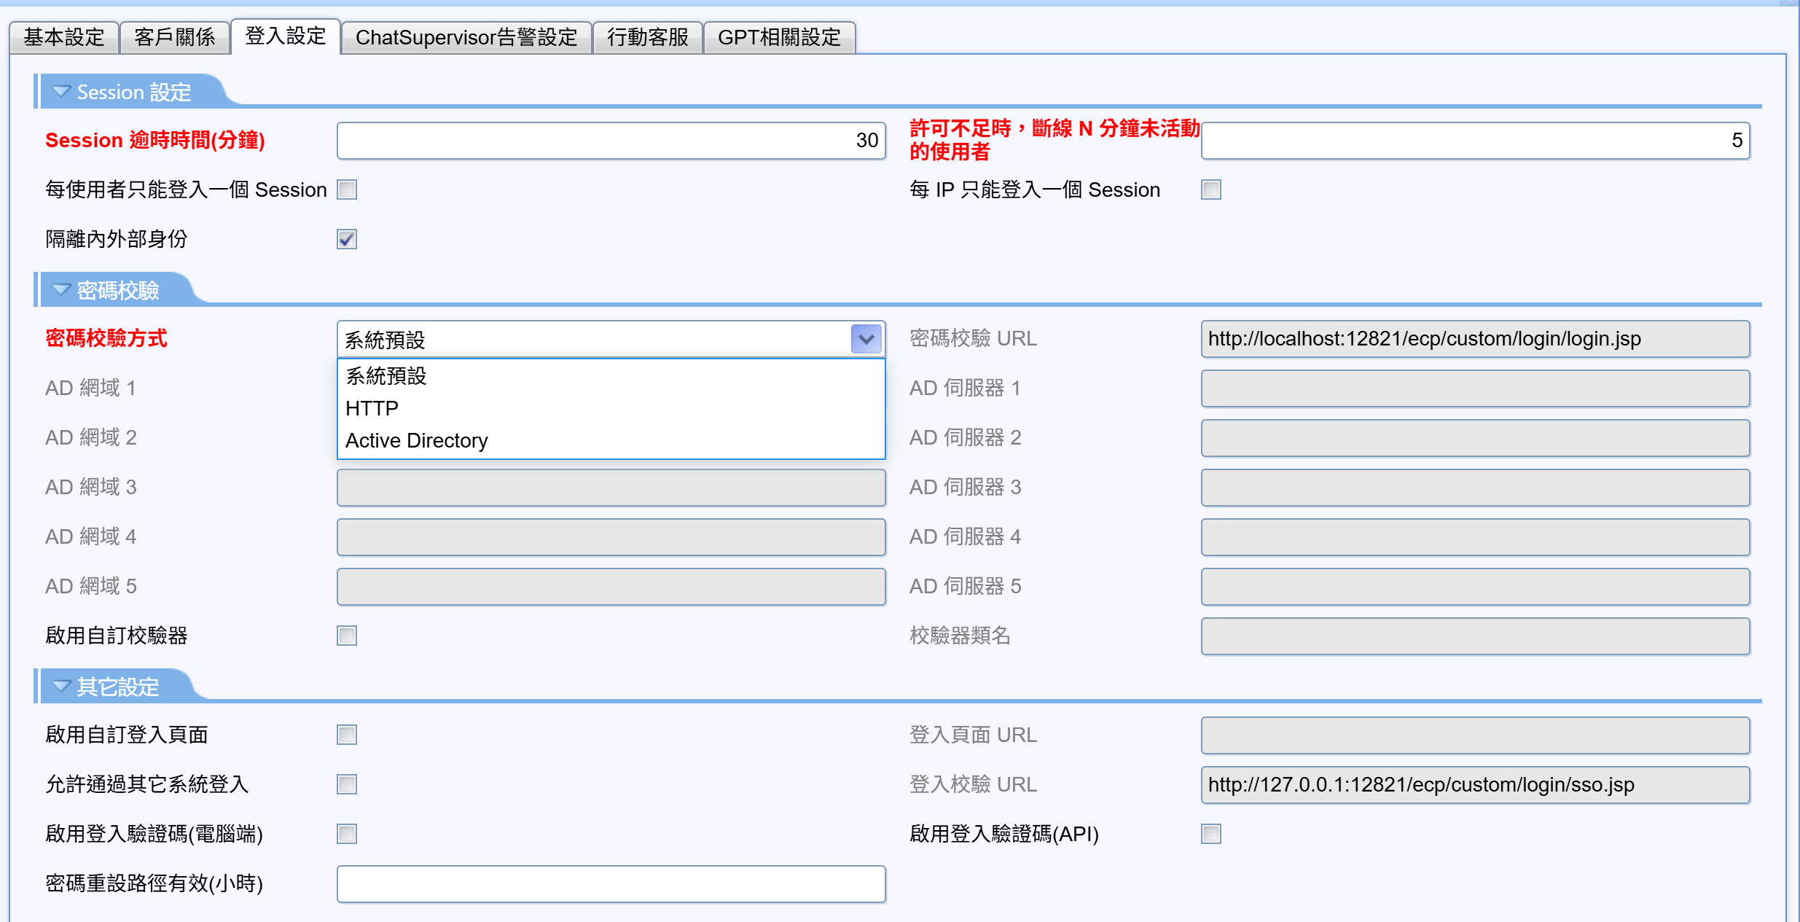
QS登入方式介紹

Slide 3
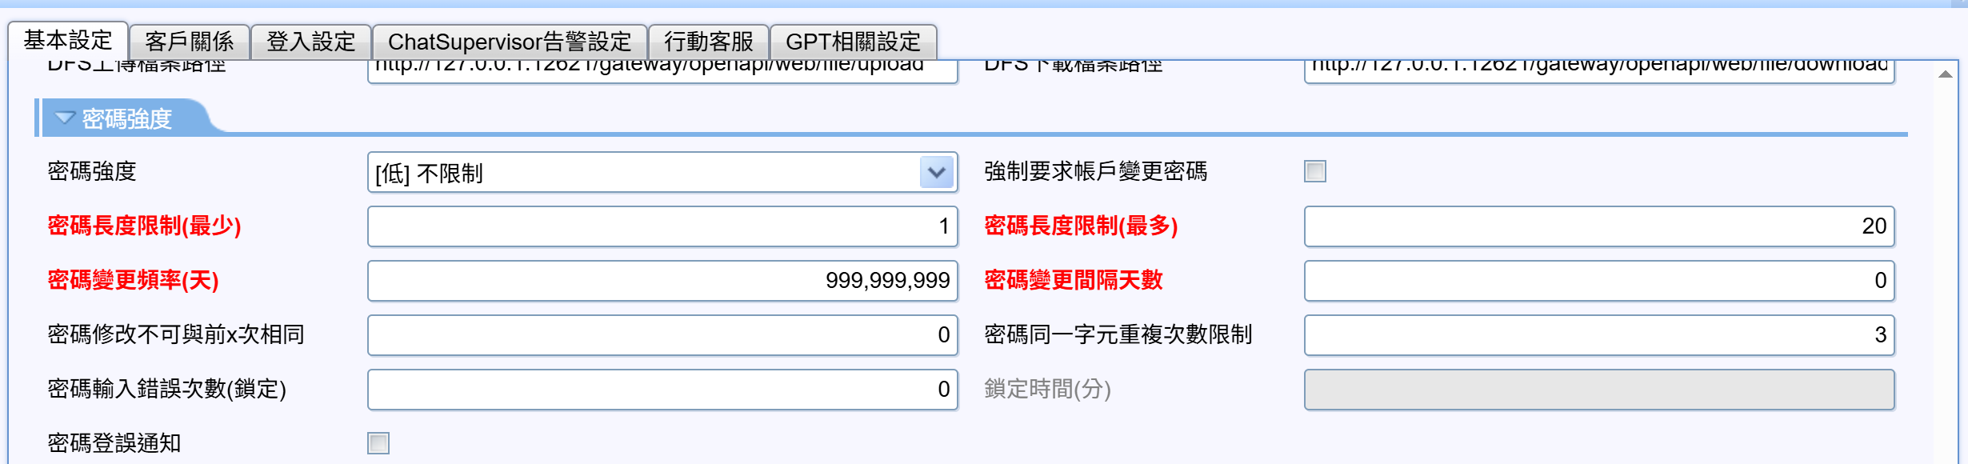
密碼強度僅限基本驗證

Slide 4
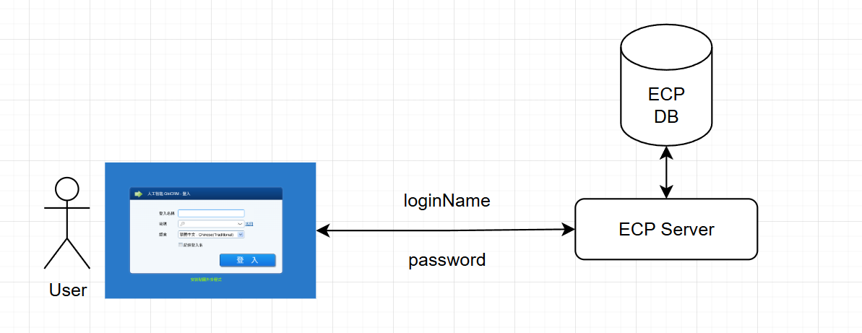
密碼校驗-系統預設

Slide 5
整合外部驗密功能

Slide 6
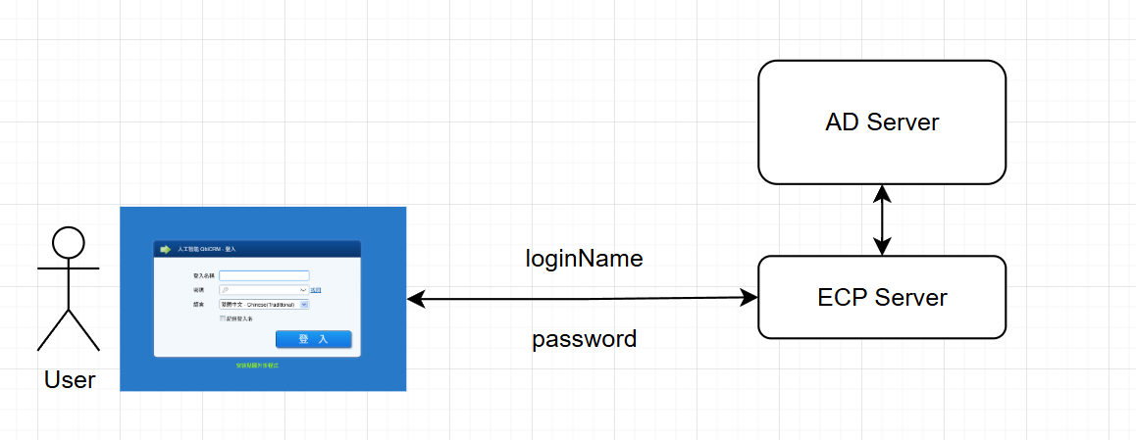
密碼校驗-Active Directory

Slide 7
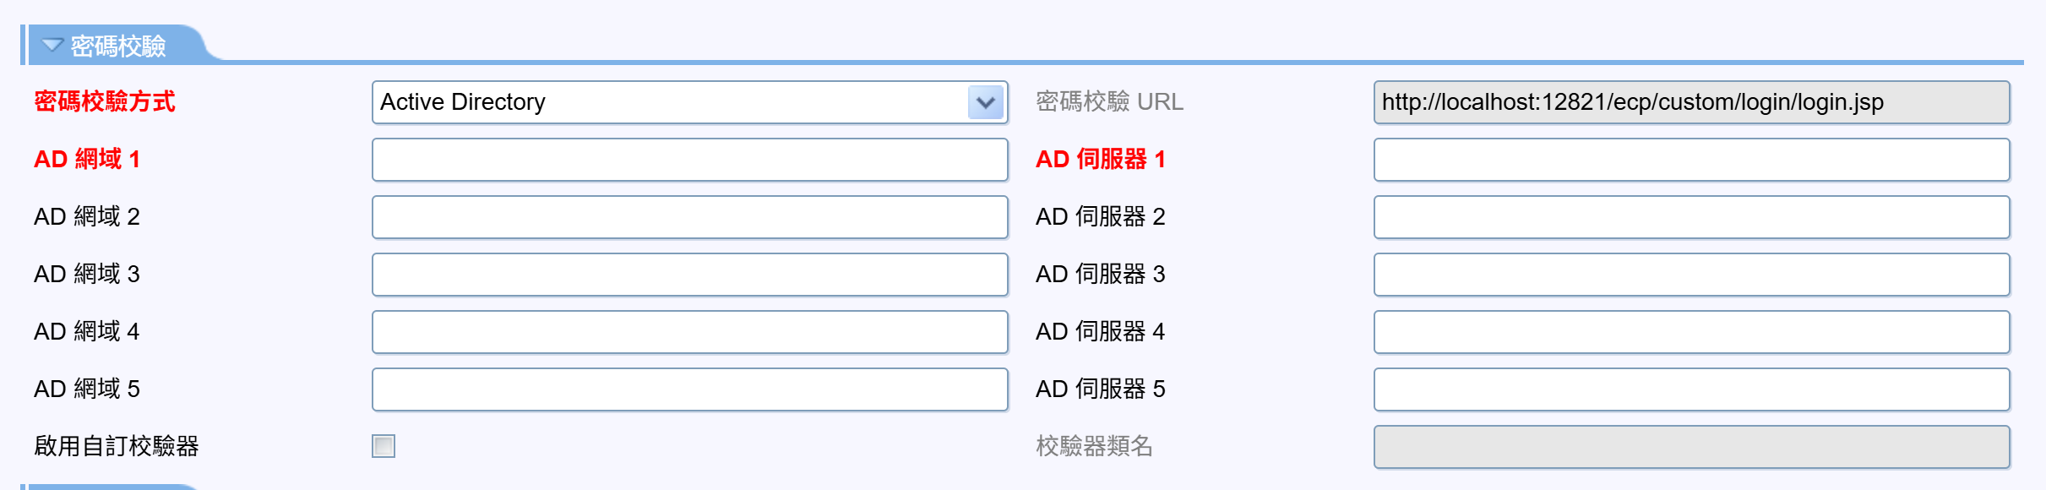
密碼校驗-Active Directory

Slide 8
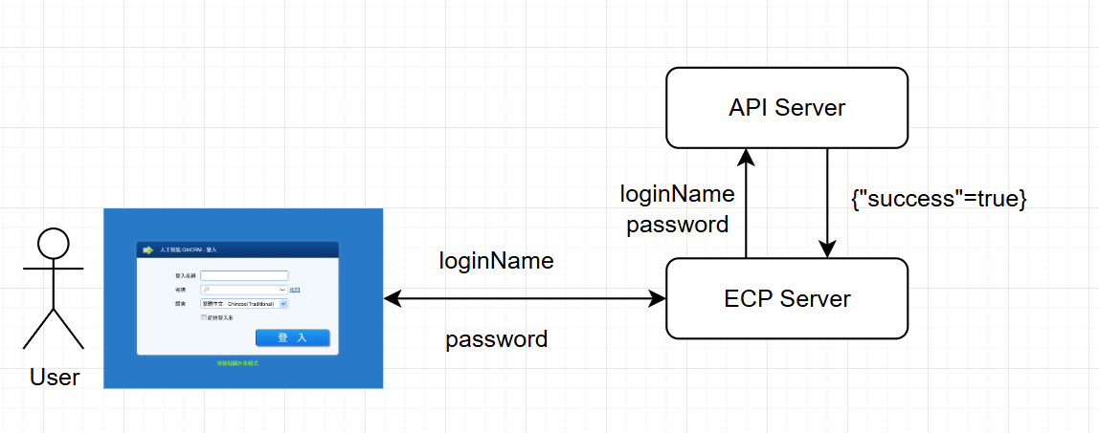
密碼校驗-HTTP

Slide 9
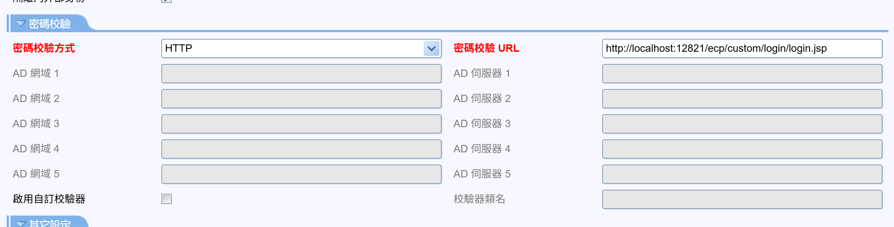
密碼校驗-HTTP

Slide 10
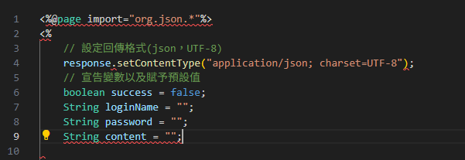
密碼校驗-HTTP

Slide 11
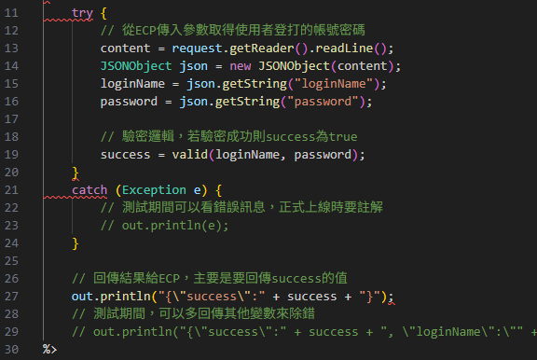
密碼校驗-HTTP

Slide 12
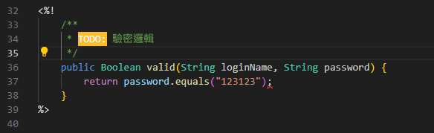
密碼校驗-HTTP

Slide 13
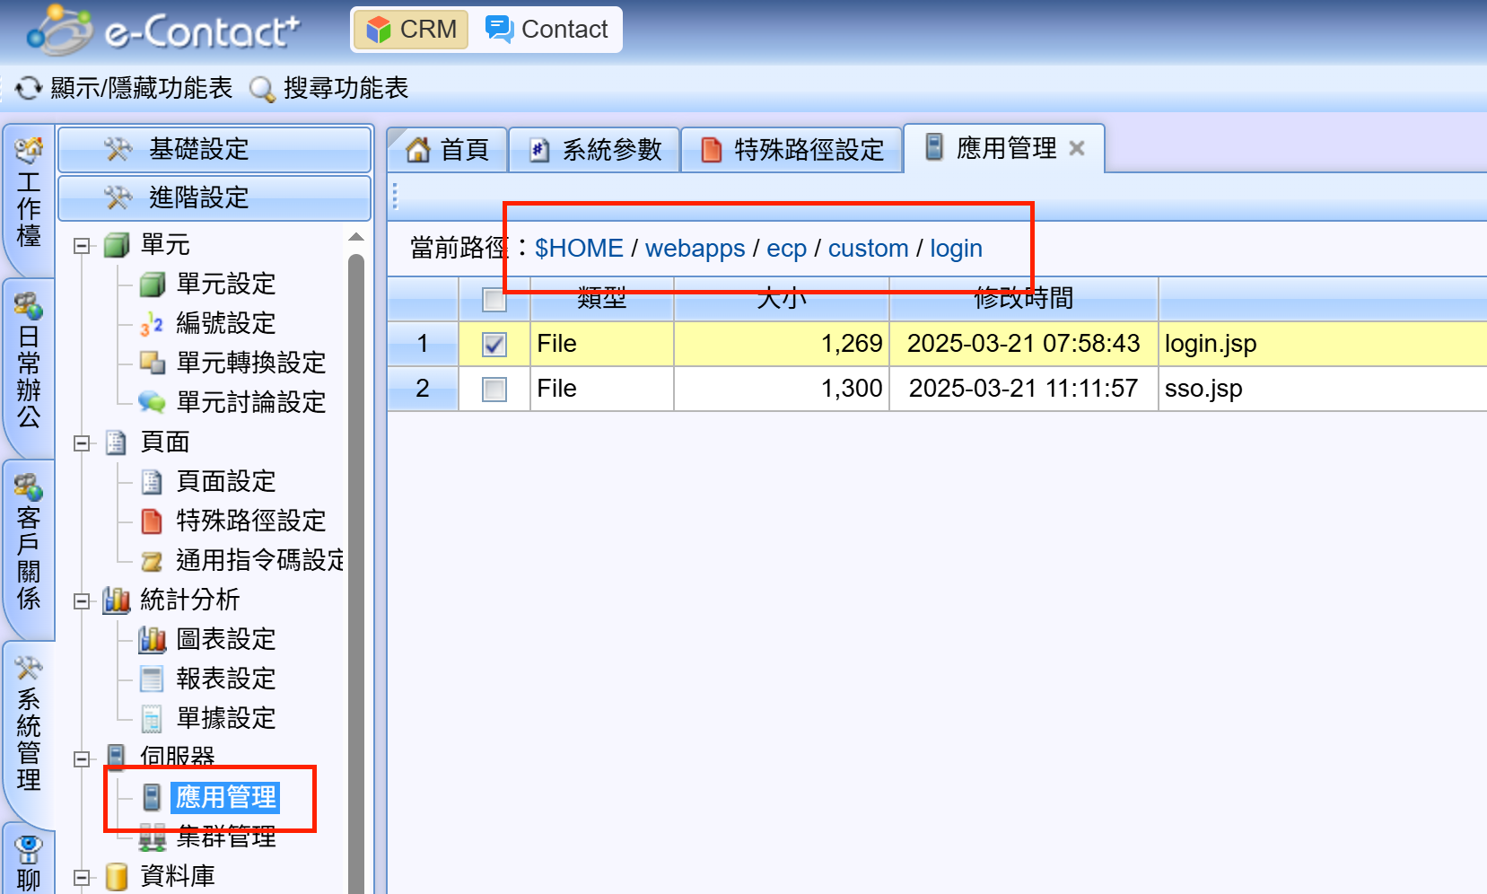
密碼校驗-HTTP

Slide 14
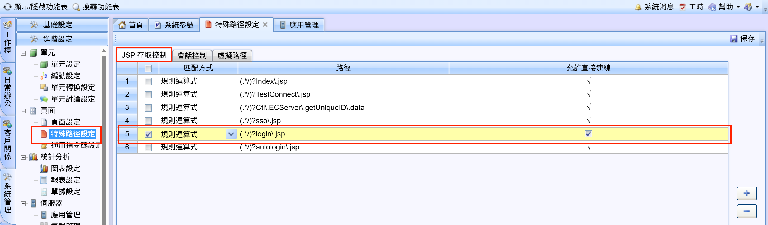
密碼校驗-HTTP

Slide 15
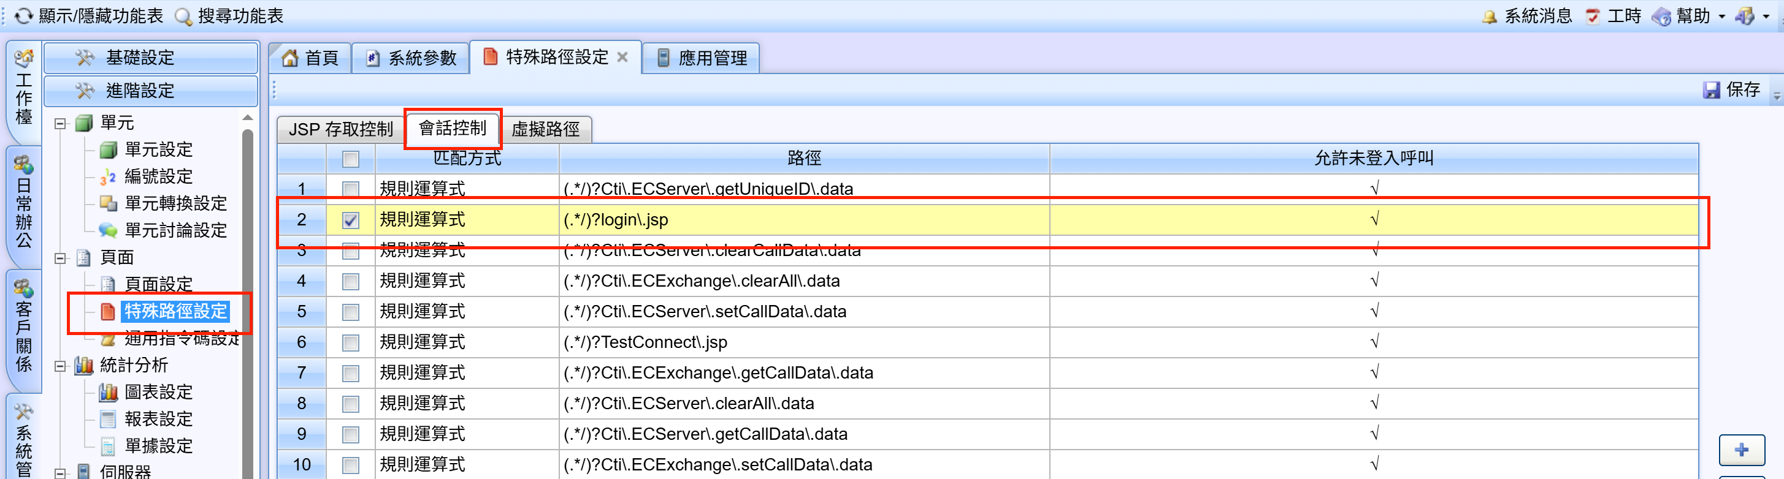
密碼校驗-HTTP

Slide 16
透過外部系統登入

Slide 17
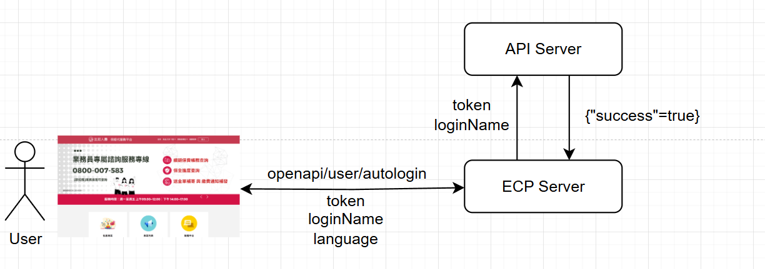
允許通過其它系統登入

Slide 18
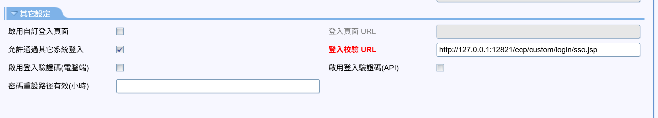
允許通過其它系統登入

Slide 19
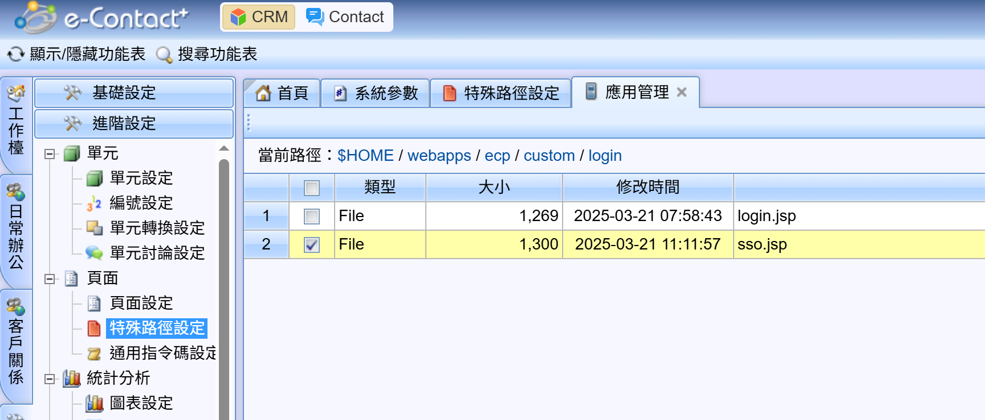
允許通過其它系統登入

Slide 20
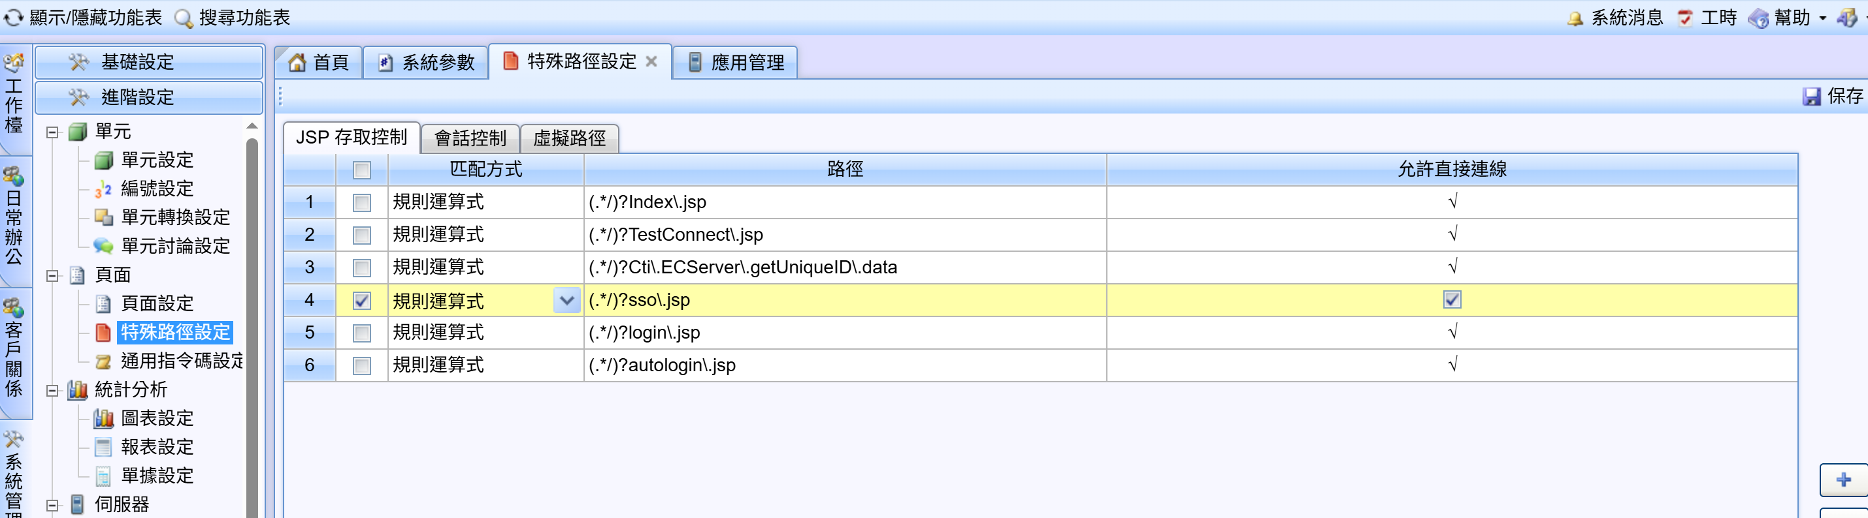
允許通過其它系統登入

Slide 21
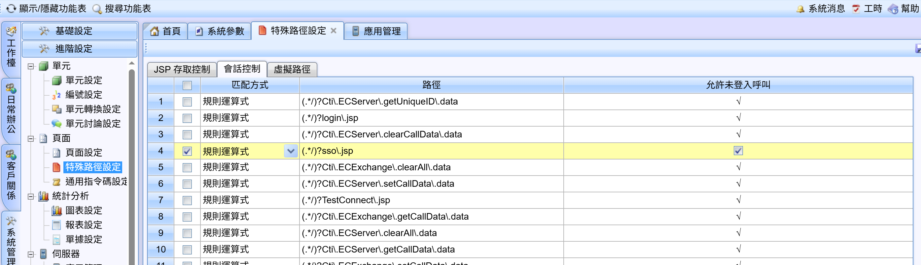
允許通過其它系統登入

Slide 22
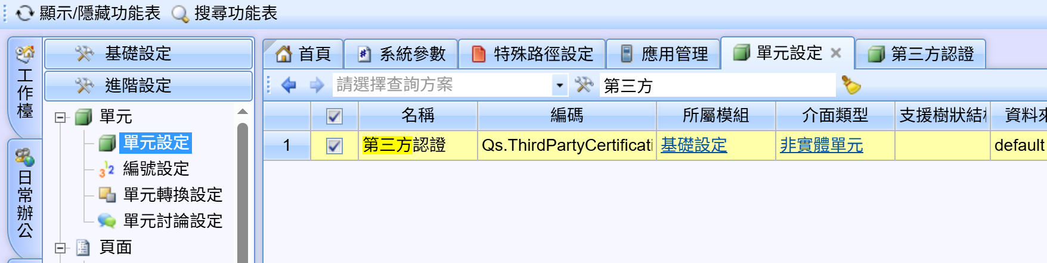
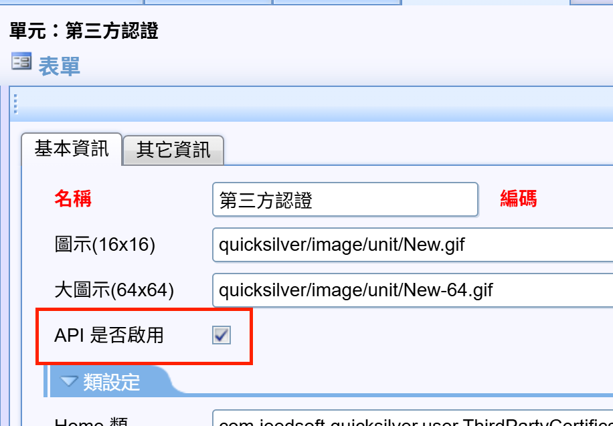
允許通過其它系統登入

Slide 23
允許通過其它系統登入
在瀏覽器輸入
http://localhost:12821/ecp/openapi/user/autologin?token=abcdefghijklmnopqrstuvwxyz&loginName=user1&language=zh-tw

Slide 24
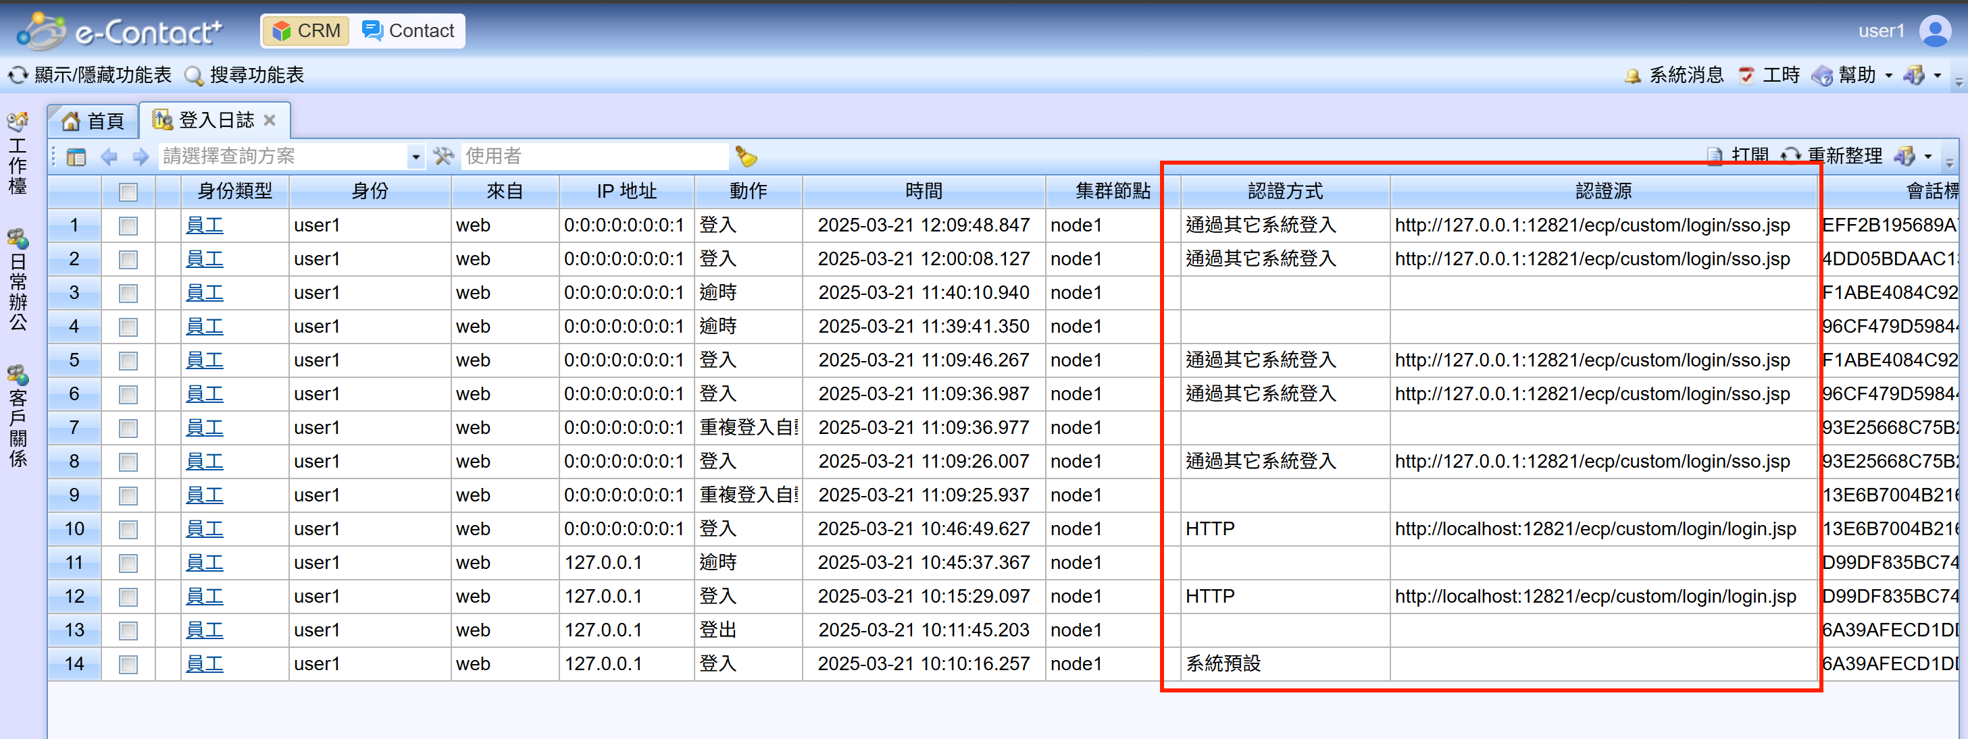
允許通過其它系統登入

